Slide 1
ТРИ ОСНОВНЫХ КОМПОНЕНТА ВЗАИМООТНОШЕНИЙ
Подготовила:
педагог-психолог
Реутова А.С.

Slide 2
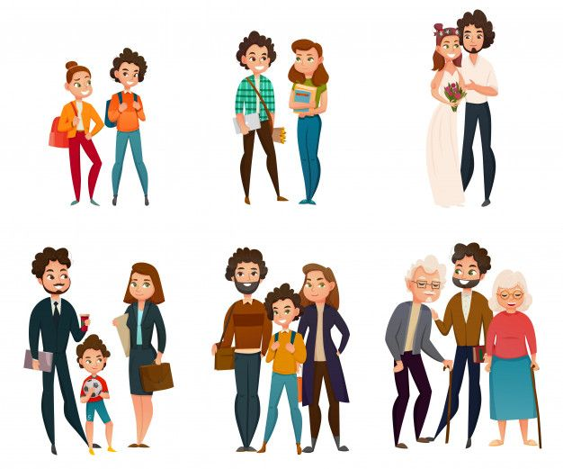
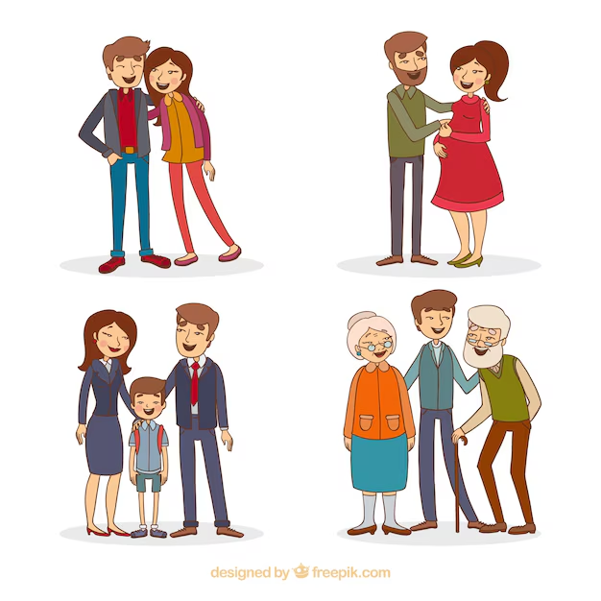
Мы рождаемся, растем, влюбляемся и точно знаем, что следующий шаг - это семья. Когда молодые люди чувствуют влюбленность, делают все, чтобы поскорее жениться или выйти замуж, в крайнем случае съехаться на общую территорию, чтобы жить вместе.

Slide 3
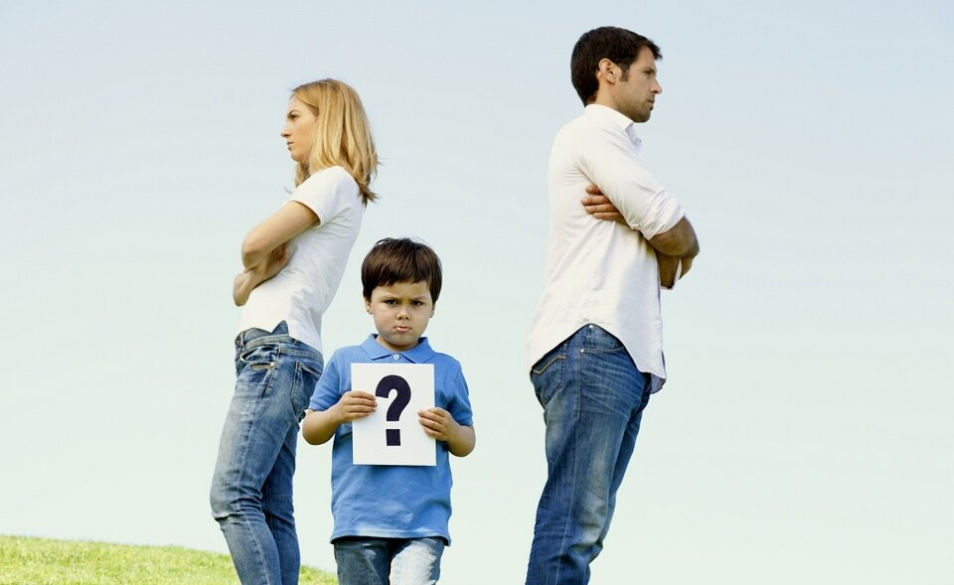
Иллюзия заключается в том, что по статистике каждая вторая пара уверены в своих знаниях о семейной жизни.
Однако все сказки заканчиваются словами: «Жили они долго и счастливо», но как у них это получалось и в чем заключается глубинный смысл совместного бытия, мало кто знает, несмотря на изобилие разносторонней информации. После долгожданного сигнала фанфар иллюзия понимания, что такое семья, разбивается о быт и рутину, а мы получаем неутешительную статистику разводов.

Slide 5
Первый компонент отношений - близость.
Многие знают не понаслышке, как рутина может сожрать всё удовольствие в паре, превратив совместную жизнь в существование и борьбу. Почему же люди остаются друг с другом, несмотря ни на что? Что влечет их друг к другу и заставляет сближаться, невзирая на проблемы?
ЭТО БЛИЗОСТЬ, КОТОРУЮ НАДЕЕТСЯ ПОЛУЧИТЬ КАЖДЫЙ ВО ВЗАИМООТНОШЕНИЯХ.

Slide 6
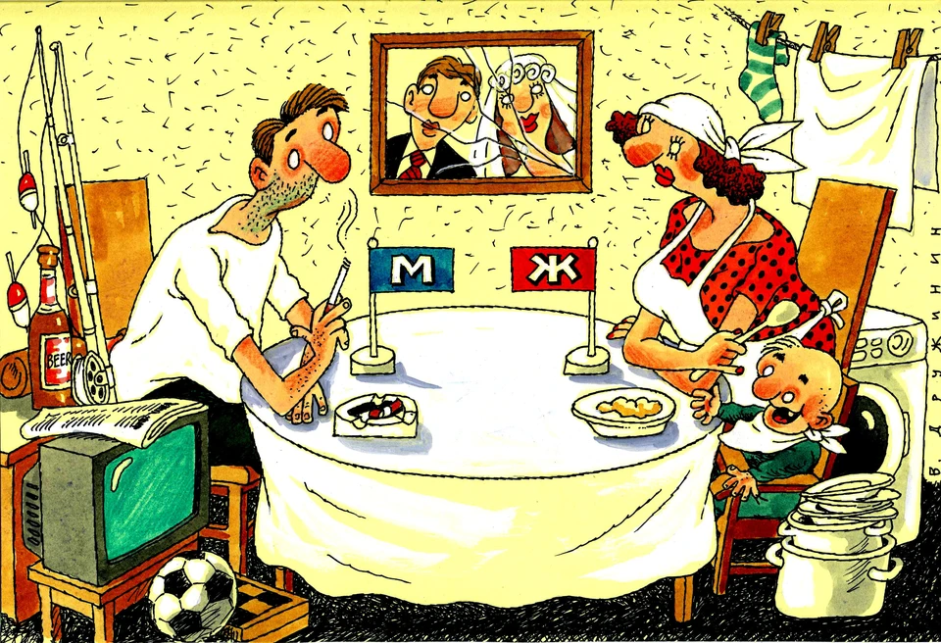
Наполняющая отношения близость рождается только тогда, когда мужчине и женщине не страшно показать себя такими, какие они есть.
ИСКРЕНННОСТЬ;
ОТКРЫТОСТЬ;
ЧЕСТНОСТЬ ПО ОТНОШЕНИЮ К СЕБЕ И ДРУГИМ;
ДОВЕРИЕ.

Slide 7
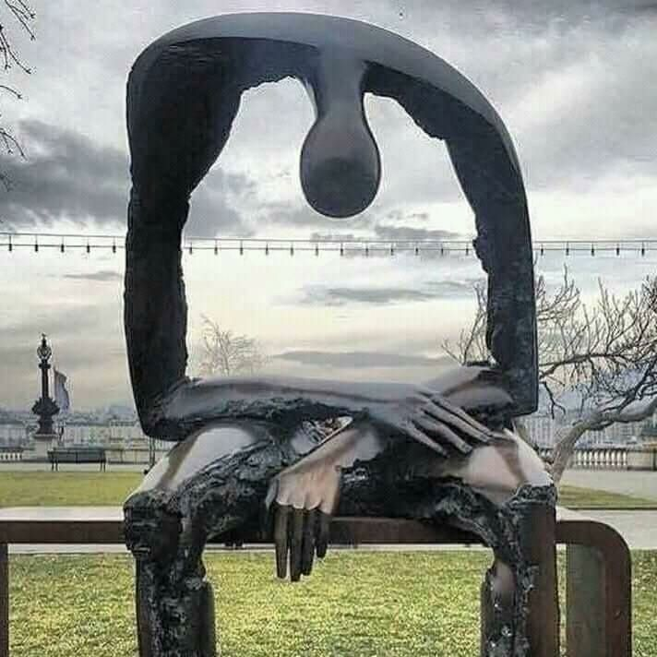
Близость - это когда не страшно быть настоящими, уязвимыми, в чем-то слабыми, делиться своими переживаниями и чувствами. Если оба принимают друг друга в своей разности и несовершенстве, знают, что их партнер тоже разделяет их точку зрения.
Если этого нет, то люди живут вместе, но внутри у них ноющая пустота, а в паре отсутствует душевное тепло, поддержка и взаимопонимание.

Slide 8
Влечение человека имеет три источника: душу, разум и тело. Влечение души порождает дружбу, влечение духа и разума порождает уважение, тело жаждет близости».
Первый источник влечения - душевная близость.
Люди очень нуждаются в принятии себя своим партнером, нуждаются во взаимопонимании, во взаимоподдержке, во встрече душ или в том, что многие называют «настоящая дружба или «душевная близость».
Второй источник влечения - духовная близость. Когда у партнеров есть общие взгляды на жизнь, общие увлечения и общие цели, то такой источник влечения называют «духовной близостью». Поддавшись этому духовному влечению, оба партнера идут одной дорогой. В таком союзе много уважения. Если духовные интересы не совпадают или пересекается, то это может явиться причиной для постоянных конфликтов и даже разрыва. Так бывает, когда одного из партнеров тянет на Канары, а другого на Северный Полюс. Оба чувствуют себя раздираемыми внутренними противоречиями: быть вместе или следовать за зовом своего духа?
Третий источник влечения - телесная близость. И это не только физический контакт, но и тактильный контакт, объятия, поцелуи.

Slide 9
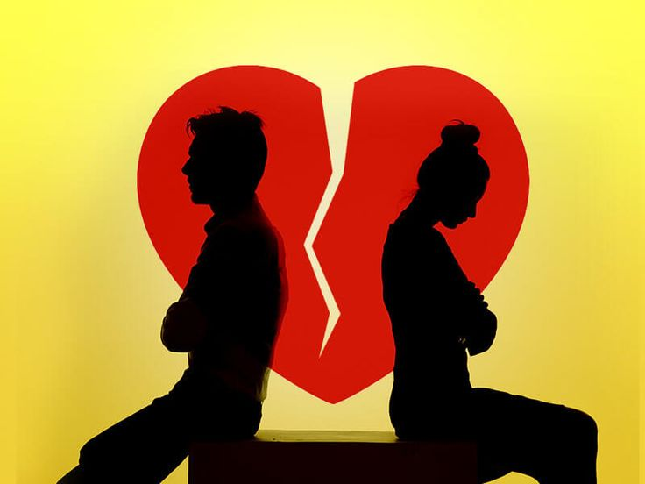
Если удовольствие тела происходит из этих трех источников, то - это и есть счастье. Если хотя бы одного из составляющих нет, то человек будет испытывать страдания. В этом случае у него происходит расщепление, и он обязательно рано или поздно отправляется на поиски недостающего звена, вследствие чего отдаляется от своего партнера, закрывая свое сердце, наполняясь болью непонимания.

Slide 10
Третий компонент - ответственность. Взаимоотношения - очень ответственное мероприятие, в них много обязанностей.

Slide 11
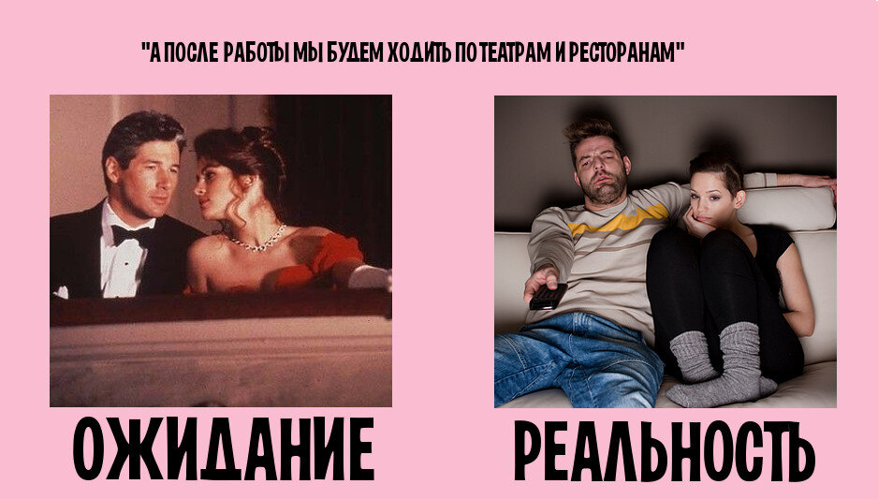
Если мы говорим про семью, то хорошо, когда у нее есть какая-то материальная база. Что делать тем, кому не повезло?
Если нет материальной основы, то не стоит ждать и пытаться самостоятельно в одиночку ее нажить. Люди всегда эффективнее в паре, в которой оба могут позволить себе быть расслабленными, хорошо отдыхать и хорошо трудиться.

Slide 12
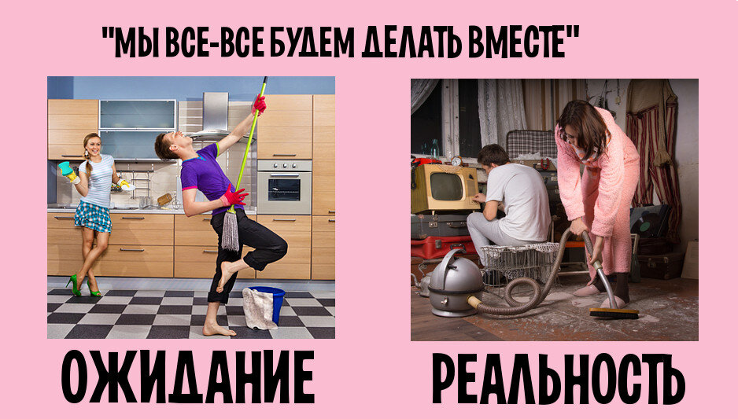
Также плюсом пары является разделение труда. Оно позволяет перенаправить ресурсы одного из партнеров в конкретную область, требующую внимания.

Slide 13
Важный акцент, о котором, в погоне за деньгами, забывают многие: Удовольствие в процессе зарабатывания и накопления материального богатства играет ключевую роль. Если человек напряжен, его кругозор сужается и он перестает видеть возможности, которые есть вокруг. Если он расслаблен, ему легче увидеть новые пути реализации общих целей. Такой человек более привлекателен для бизнес-партнеров и клиентов.

Slide 14
Три основные составляющие, реализованные в любых взаимоотношениях делают людей счастливыми, а род крепким.

Slide 15
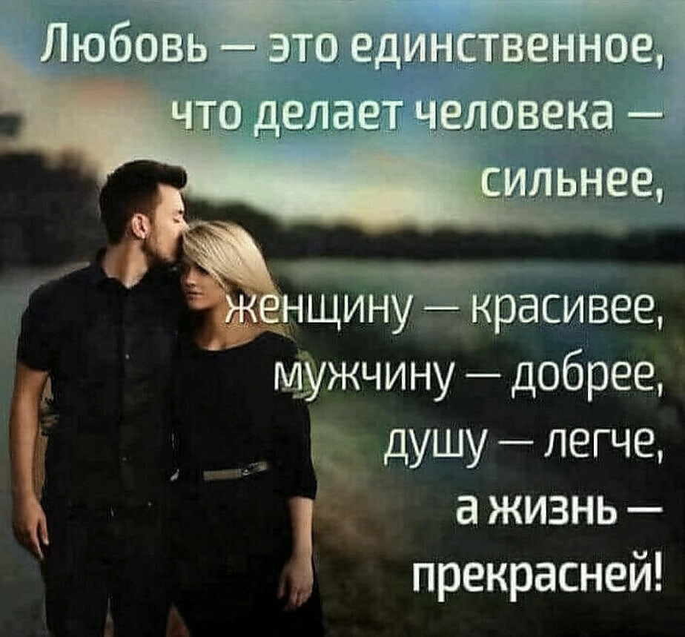
Для достижения гармонии и баланса в собственной жизни мужчине и женщине необходимо дополнять друг друга не только в одном аспекте составляющей пары, но и во взглядах на жизнь, в умении делать выбор, принимать решения, анализировать, чувствовать.
Для этого необходимо уважать и любить друг друга, принимать другого таким, какой он есть, а не таким, каким нужен. Давать ему место быть собой и использовать его отличия для усиления партнерства.

Slide 16
Благодарю за внимание!

